Slide 1


  Basın Bülteni
  EKİM
  2021
AĞIR TİCARİ
ARAÇLAR
DERNEĞİ

Slide 2


Ağır Ticari Araç Pazarı
(16 ton üstü Kamyon/Çekici)
2021 yılı Ocak-Ekim dönemi Ağır Ticari araç pazarı, bir önceki yılın aynı dönemine göre %69 oranında arttı. Bu dönemde satılan toplam araç sayısı 19.845 oldu.
Çekici satışları, 2021 yılı : Ocak-Ekim döneminde geçen yıla göre %73 oranında artarak 13.406 adet olurken, Kamyon satışları da %62 oranında artarak 6.439 adet olarak gerçekleşti.
Toplam Ağır Ticari Araç Pazarı 2021 Ekim ayında bir önceki yılın Ekim ayına göre %35, Çekici satışları %22 ve Kamyon satışları da %61 oranında artış gösterdi.
2021 yılı Ekim ayı Ağır Ticari araç pazarı 2020 yılı Ekim ayına göre %35 artış göstererek 2.500 adet oldu.
2021 yılı Ekim ayında Çekici satışları bir önceki yılın aynı ayına göre %22 oranında artarak 1.529 adet, Kamyon satışları da %61 oranında artarak 971 adet oldu.
Ağır Ticari Araç pazarı son 10 yıllık Ekim ayı ortalama satışlarına göre %47 artış gösterdi. Çekici satışları son 10 yıllık Ekim ayı ortalama satışlarına göre %52 oranında, Kamyon satışları da %39 oranında arttı.

Slide 4
Semi-Treyler Araç Pazarı
2021 yılı Ocak-Ekim dönemi Semi-Treyler araç pazarı, bir önceki yılın aynı dönemine göre %70 oranında arttı. Satış adedi ise 8.781 oldu.
Toplam Semi-Treyler Araç Pazarı 2021 Ekim ayında bir önceki yılın Ekim ayına göre %19 oranında artarak 940 adet olarak gerçekleşti.

Slide 5
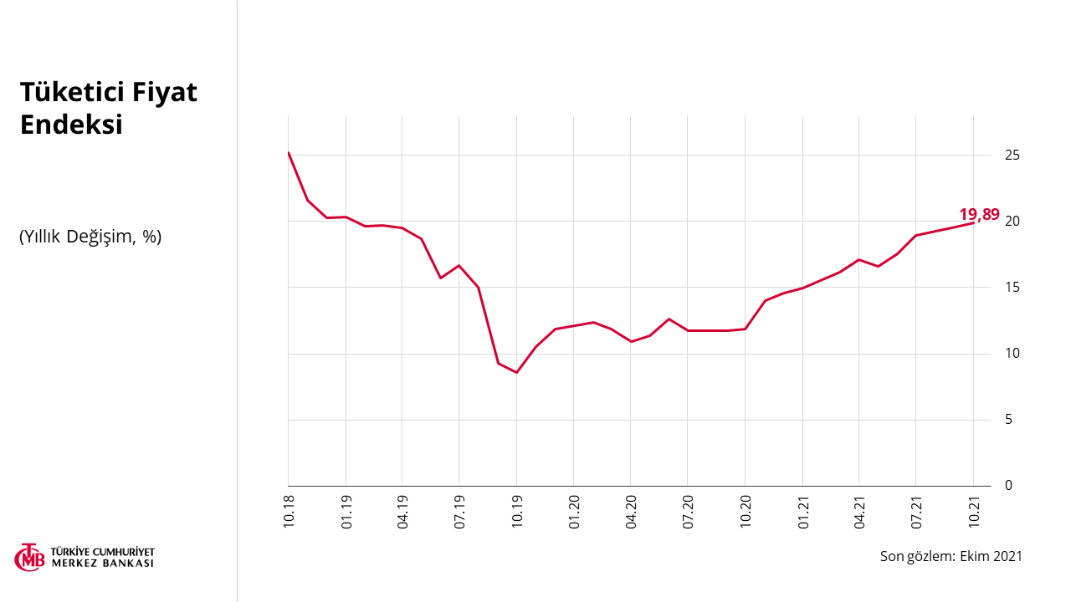
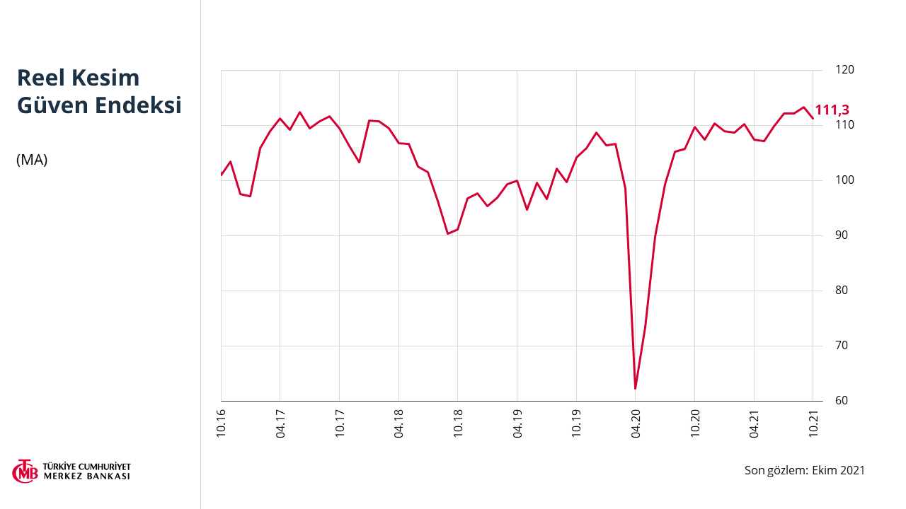
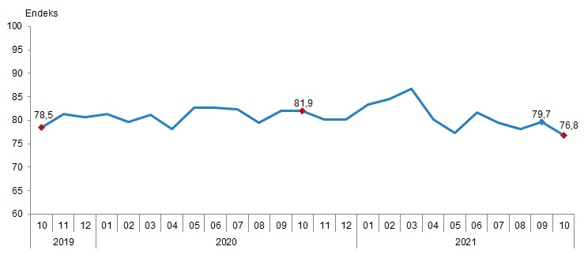
Genel Ekonomik Görünüm
PMI VE İLİŞKİLİ TEMEL VERİLER
Son beş aydır üst üste temel olumlu sınır olan 50 puanın üzerinde gerçekleşse de PMI değeri Ekim 2021’de bir önceki aya göre (Eylül PMI değeri 52,5) gerilemiş ve 51,2 olmuştur. Girdi teminindeki, tedarikteki sorunlara döviz kurlarındaki yükseliş de eklenince 5 ay sonra ilk defa üretim hacminde gerileme görüldü. Özellikle elektronik parça tedariğinde yaşanan zorluklar üreticiler için en önemli engel durumunda. Döviz kurlarından gelen enflasyonist baskılar da düşünüldüğünde son çeyreğin üreticiler için çok kolay geçmeyeceği iddia edilebilir.
ENFLASYON VERİLERİ
Ekim ayında enflasyon maalesef 2,39 olarak 2018’in Eylül ayından bu yana en yüksek değerine ulaşmıştır. Yıllık enflasyon da 19,89 olmuştur. Böylece enflasyonun şu anda ekonomonin en başat sorunu olarak görülmektedir.
GÜVEN ENDEKSLERİ
TÜİK tarafından mevsimsel etkilerden arındırılmış olarak hesap edilen tüketici güven endeksi Eylül’de gösterdiği artıştan sonra Ekim ayında %3,6 oranında azalmış ve 76,8 olmuştur. Benzer durum reel kesim güven endeksi için de geçerlidir.
İŞSİZLİK VE İSTİHDAM ORANLARI:
TÜİK verilerine göre işsizlik oranı bir önceki yılın aynı ayına göre 1,0 puan azalarak %12,0 olmuş, İşsiz sayısı bir önceki yılın aynı ayına göre 75 bin kişi azalarak 4 milyon 19 bin kişi olarak gerçekleşmiştir.
İstihdam oranı ise bir önceki yılın aynı ayına göre 2,4 puan artarak %46,2 olmuştur.
Notes:
Küresel Bileşik PMI Endeksi : https://tradingeconomics.com/world/composite-pmi

Slide 6
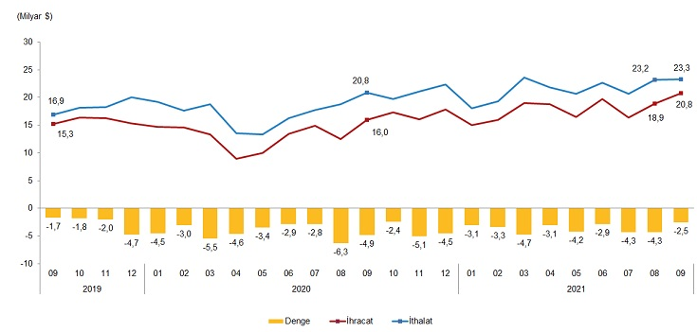
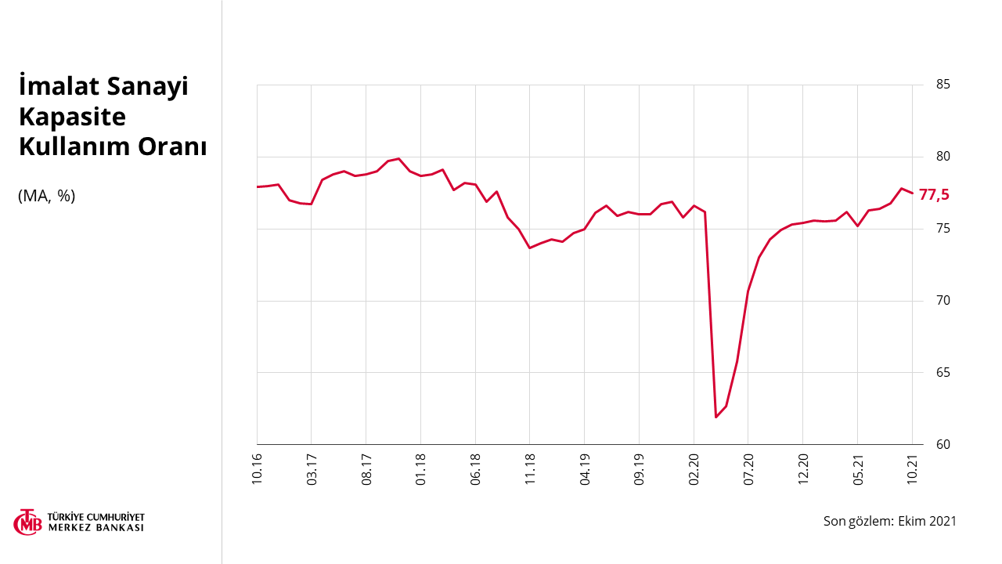
DIŞ TİCARET ENDEKSLERİ
Pandemi tedbirlerinn gevşemesi ile birlikte Ocak-Eylül döneminde dış ticaret açığı %14,6 azalarak 37 milyar 876 milyon dolardan, 32 milyar 351 milyon dolara gerilemiştir. Dolayısıyla ihracatın ithalatı karşılama oranı 2020 Ocak-Eylül döneminde %75,8 iken, 2021 yılının aynı döneminde %83,3'e yükselmiştir. Ocak-Ekim 2021 döneminde toplam ihracat 160 milyar 951 milyon dolar, ithalat ise 193 milyar 301 milyon dolar olarak gerçekleşmiştir.
KAPASİTE KULLANIM ORANLARI
Merkez Bankası verilerine göre imalat sanayi genelinde kapasite kullanım oranı (KKO), bir önceki aya göre 0,1 puan azalarak yüzde 78,0 seviyesinde gerçekleşmiştir. Kapasite kullanım oranı sadece tüketici mallarında artarken en çok yatırım malları alanında düşüş göstermiştir.
Notes:
https://www.tcmb.gov.tr/wps/wcm/connect/085d78c0-9809-4b33-a6b6-21e0a22a6405/BA-Rapor-Int.pdf?MOD=AJPERES&CACHEID=ROOTWORKSPACE-085d78c0-9809-4b33-a6b6-21e0a22a6405-mERn4Vm
http://www.iso.org.tr/projeler/iso-turkiye-imalat-pmi/
https://medyascope.tv/2020/06/10/oecd-raporu-dunya-ekonomisi-yuzde-6-turkiye-ekonomisi-yuzde-48-kuculecek/

Slide 7

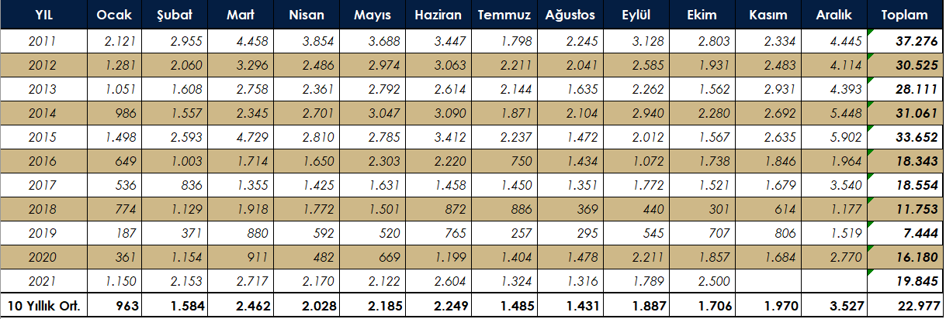
Ağır Ticari Araç Pazarı
(10 yıllık Satış Gelişimi)

Slide 8
Perakende Satışlar Yerli / İthal Dağılımı
Ağır Ticari Araç Pazarı
PERAKENDE SATIŞLAR YERLİ/İTHAL DAĞILIMI (EKİM 2021)
MARKA | YERLİ | İTHAL | TOPLAM
FORD TRUCKS | 632 | 0 | 632
IVECO | 0 | 42 | 42
MAN | 0 | 130 | 130
MERCEDES | 1.406 | 24 | 1.430
RENAULT | 0 | 100 | 100
SCANIA | 0 | 54 | 54
VOLVO | 0 | 112 | 112
TOPLAM | 2.038 | 462 | 2.500
PERAKENDE SATIŞLAR YERLİ/İTHAL DAĞILIMI (OCAK-EKİM 2021)
MARKA | YERLİ | İTHAL | TOPLAM
FORD TRUCKS | 5.237 | 0 | 5.237
IVECO | 0 | 884 | 884
MAN | 0 | 1.756 | 1.756
MERCEDES | 7.335 | 306 | 7.641
RENAULT | 0 | 1.354 | 1.354
SCANIA | 0 | 2.007 | 2.007
VOLVO | 0 | 966 | 966
TOPLAM | 12.572 | 7.273 | 19.845

Slide 9
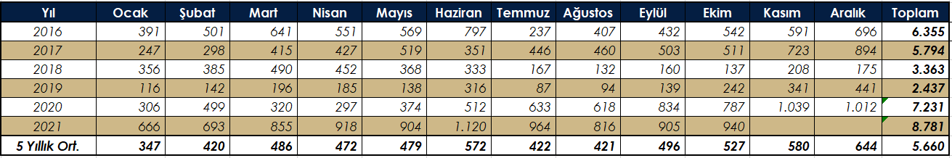
Semi-Treyler Araç Pazarı
(5 Yıllık Satış Gelişimi)

Slide 10
Perakende Satış Adetleri
Semi-Treyler Araç Pazarı
PERAKENDE SATIŞ ADEDİ (EKİM 2021)
MARKA | KOLUMAN | KRONE | SCHMITZ | TIRSAN | TOPLAM
TENTELİ/PERDELİ | 45 | 142 | 71 | 389 | 647
KUTU TİPİ | 0 | 0 | 0 | 0 | 0
FRİGORİFİK | 0 | 25 | 94 | 11 | 130
PLATFORM | 14 | 25 | 0 | 23 | 62
SASİ ARAÇLAR | 0 | 10 | 0 | 10 | 20
DÖKME YÜK | 17 | 0 | 0 | 2 | 19
SIVI YÜK | 0 | 0 | 0 | 25 | 25
ÖZEL | 0 | 0 | 0 | 37 | 37
TOPLAM | 76 | 202 | 165 | 497 | 940
PERAKENDE SATIŞ ADEDİ (OCAK-EKİM 2021)
MARKA | KOLUMAN | KRONE | SCHMITZ | TIRSAN | TOPLAM
TENTELİ/PERDELİ | 353 | 1.083 | 644 | 3.912 | 5.992
KUTU TİPİ | 0 | 0 | 0 | 12 | 12
FRİGORİFİK | 0 | 364 | 854 | 159 | 1.377
PLATFORM | 89 | 298 | 0 | 413 | 800
SASİ ARAÇLAR | 1 | 131 | 0 | 81 | 213
DÖKME YÜK | 40 | 0 | 0 | 28 | 68
SIVI YÜK | 2 | 0 | 0 | 132 | 134
ÖZEL | 0 | 0 | 0 | 185 | 185
TOPLAM | 485 | 1.876 | 1.498 | 4.922 | 8.781

Slide 11













TAİD Hakkında
Kısa adı TAİD olan Ağır Ticari Araçlar Derneği, Mayıs 2000’de Ticari Araç İthalatçıları Derneği adıyla kurulmuştur. Kuruluş çalışmalarına 1999 yılında başlayan TAİD, Avrupa’nın önde gelen ticari araç üreticilerinin ülkemizdeki ithalatçılarını bir dernek çatısı altında toplamıştır.
Derneğin amacı, Ülkemizde yerleşik ağır ticari araç (azami yüklü ağırlığı 3,5 ton ve üzeri ticari taşıt araçları ve bunların tamamlayıcısı treyler ve diğer üstyapılar) imalatçı, ithalatçı ve distribütörlerini temsilen kullanıcı sektörlerin Avrupa Birliği normları doğrultusunda gelişimini sağlamak, tüketici ve toplum yararına taşımacılık sektörü ile ilgili diğer kuruluşlarla işbirliğinde bulunmak ve sektör mensuplarının hak ve yararlarını gözetmektir.
TAİD Üyeleri
Doğuş Otomotiv Servis ve Tic. A.Ş.
Ford Otomotiv Sanayi A.Ş.
Iveco Araç Sanayi ve Tic. A.Ş.
Karsan Otomotiv San. ve Tic. A.Ş.
Koluman Motorlu Araçlar A.Ş.
Krone Trailler Int. Tic. Ltd. Şti.
MAN Kamyon ve Otobüs Tic. A.Ş.
Mercedes-Benz Türk A.Ş.
Otokar Otomotiv ve Savunma San. A.Ş.
Schmitz Cargobull Treyler San.Tic.Ltd.Şti.
Temsa İş Makinaları İmalat Paz. ve Satış A.Ş.
Tırsan Treyler Sanyi Tic. Ve Nakliyat A.Ş.
Volvo Group Otomotiv Tic. Ltd. Şti.
TAİD İletişim
Mustafa Şehirli
Genel Sekreter
taid@taid.org.tr

